Slide 1

설계패턴 Term Project Pacman
Team5
20216064 양시훈
20202203 박호근
20200278 유윤재

Slide 2

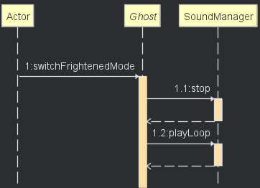
기능 확장 - 사운드 추가
Singleton 패턴, SRP
Notes:
Singleton패턴, 광범위, 각자 사운드 구현보다는 하나의 매니저에게 사운드 책임을 맡기는 것이 SRP 관점에서 더 좋다. static int 카운터도 간단히 설명

Slide 3

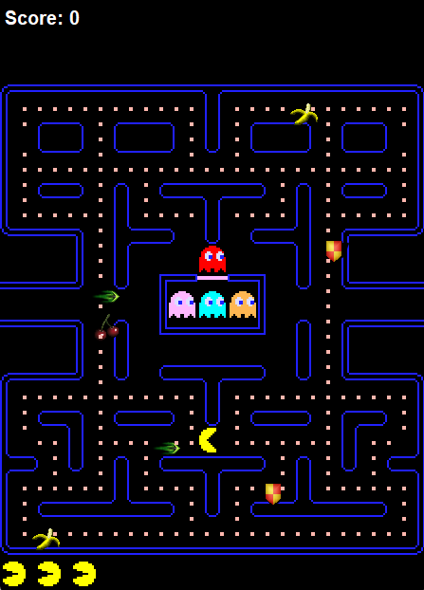
기능 확장 - 라이프
Observer 패턴
Notes:
라이프 기능에 대한 매우 간략한 소개 : 목숨의 개념. 점수 5000점 단위로 라이프 증가, 죽으면 라이프 차감, 0되면 GameOver

Slide 4
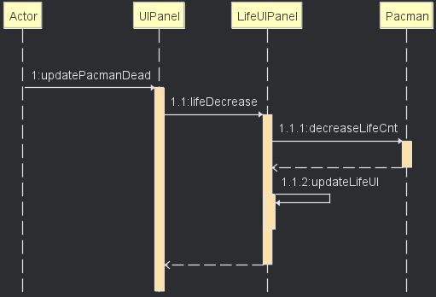
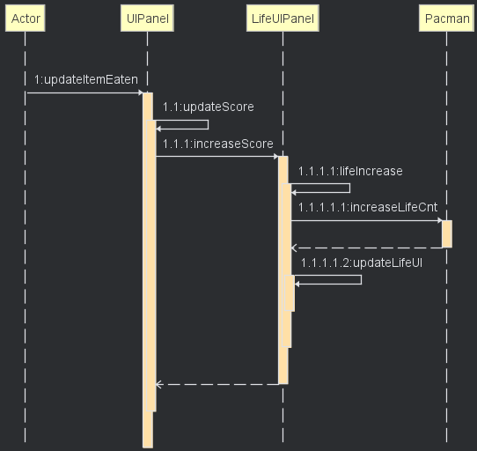
기능 확장 - 라이프
Observer 패턴
Notes:
Observer 패턴을 사용하였다. 기존 Observer 패턴에 PacmanDead에 대한 notify, update 함수를 추가하였고 이것을 notify하면 UIPanel에 Composition관계로 종속되어있는 LifeUIPanel에서 라이프 감소 함수를 실행하는 구조.
라이프 증가의 경우에는 기존의 Observer패턴의 notify를 통해 UIPanel의 점수 증가 함수가 호출되면 그 내부에서 LifeUIPanel의 increaseScore함수가 호출되어 단위 점수가 쌓이면 라이프를 증가시키는 로직을 수행합니다.

Slide 5

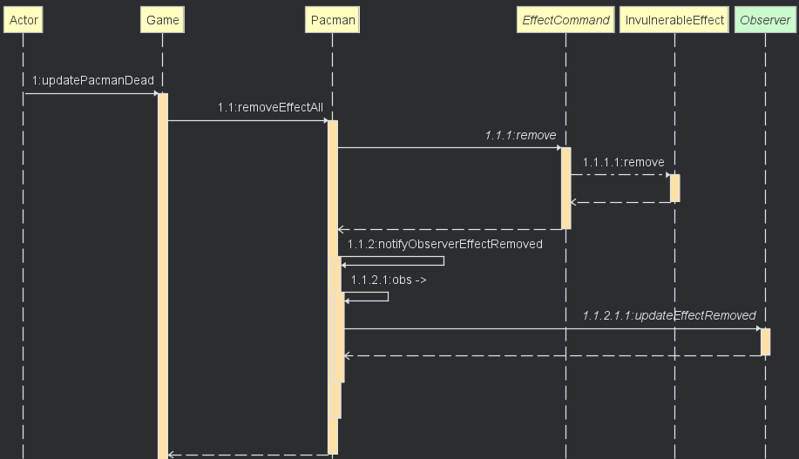
기능 확장 - 사망 시 게임 재개 기능
Observer 패턴
Notes:
이부분은 앞서 설명드린 라이프 기능의 연장선, 라이프가 존재하므로 팩맨이 죽고나서 게임을 일부분 리셋하는 기능이 필요했고, 이에 대한 기능도 Observer패턴을 활용하였다. Observer를 구현하는 Game 클래스의 updatePacmanDead 내부에
팩맨의 아이템 버프 효과 제거, (다음 페이지)

Slide 6
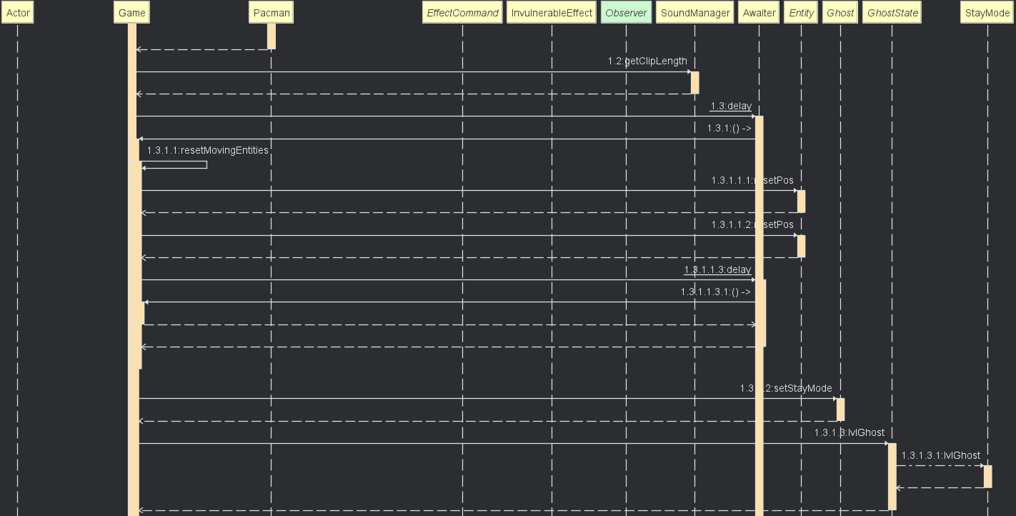
기능 확장 - 사망 시 게임 재개 기능
Observer 패턴
Notes:
Entity의 resetPos라는 함수를 통해 팩맨과 유령들의 위치를 초기화시키고, 모든 Ghost의 상태를 초기 상태로 되돌린다.

Slide 7

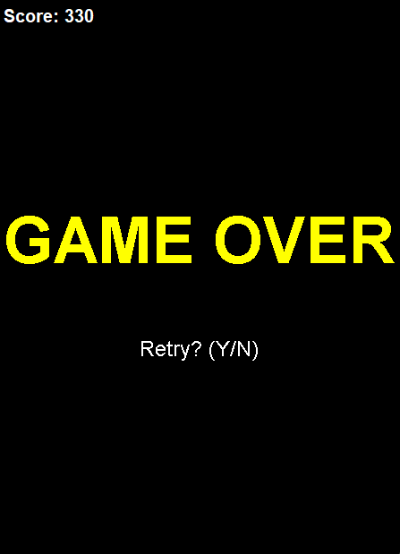
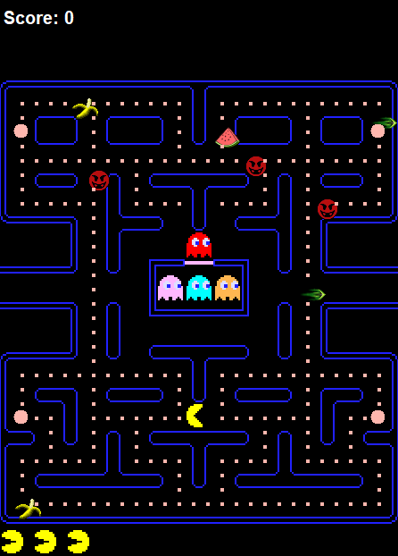
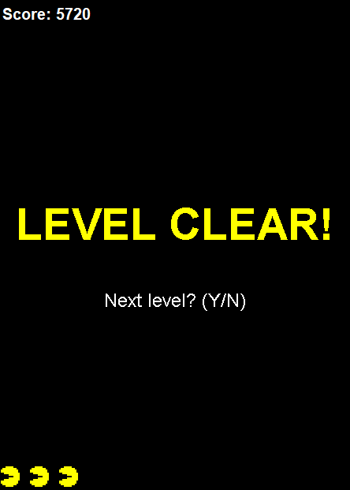
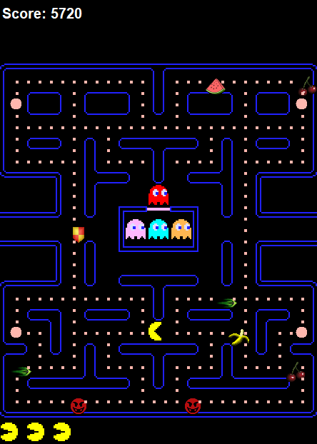
기능 확장 - GameOver, GameClear 기능
State 패턴
Notes:
GameOver와 GameClear 기능을 구현했습니다. 게임을 진행하다 라이프가 차감되어 0이 되었을 때를 감지하여 GameOver로 전환하고 보이는 것처럼 게임 오버 화면이 출력되도록 기능을 구현하였습니다. 이 상태에서 Y를 누를 경우 스코어와 레벨을 초기화하여 게임을 재시작하고 n을 누를 경우 게임을 종료합니다. 게임을 진행하다 게임에 있는 pacgum을 전부 먹었을 경우 게임 클리어 상태로 전환되고 클리어 화면이 출력됩니다. Y를 누를 경우 레벨이 증가해 다음 레벨을 진행하게 됩니다. n을 누를 경우 게임 오버에서와 마찬가지로 게임이 종료됩니다.

Slide 8
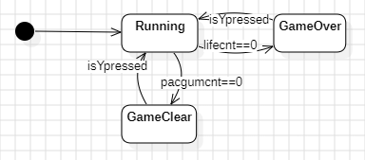
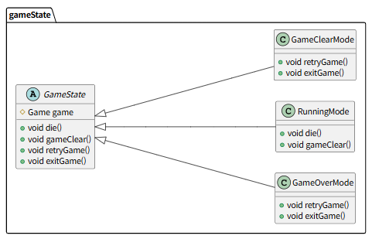
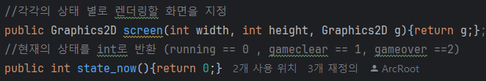
기능 확장 - GameOver, GameClear 기능
State 패턴
Notes:
처음 게임을 실행할 경우 running 상태로 진입하고 lifecnt가 0이 될경우 gameover 상태로 전환, pacgumcnt가 0이 될 경우 gameclear 상태로 전환합니다. 추가로 gamestate에 screen 메소드를 구현하여 화면 렌더링을 state에 위임하였다. 다만 y,n 키입력을 통해 상태 전환을 할 때 초기화 또는 오브젝트 삭제에 관한 메소드를 사용하기 때문에 위임하여 구현은 힘들것으로 판단하여 gameplaypanel에서 조건을 확인해 상태전환을 진행하는 식으로 구현하였다.

Slide 9







기능 확장 - 아이템 추가, 팩맨에 특수 효과 적용
Factory, Command 패턴, Observer 패턴
speed up: speed +1
5 second
banana: speed -1
2 second
demon: confuse(방향키 반대로 적용)
5 second
shield: invulnerable(무적)
5 second
cherry: score + 200
apple: score + 500
watermelon: score + 1000

Slide 10
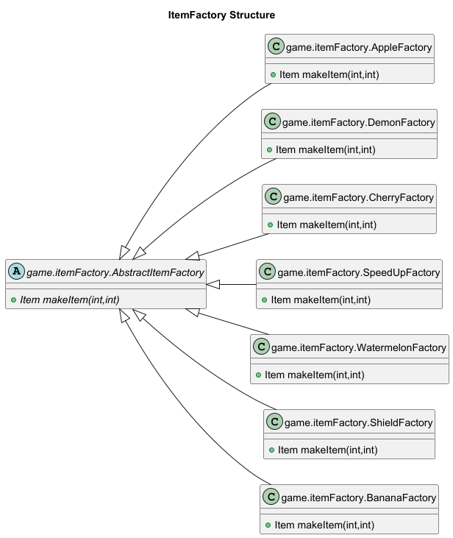
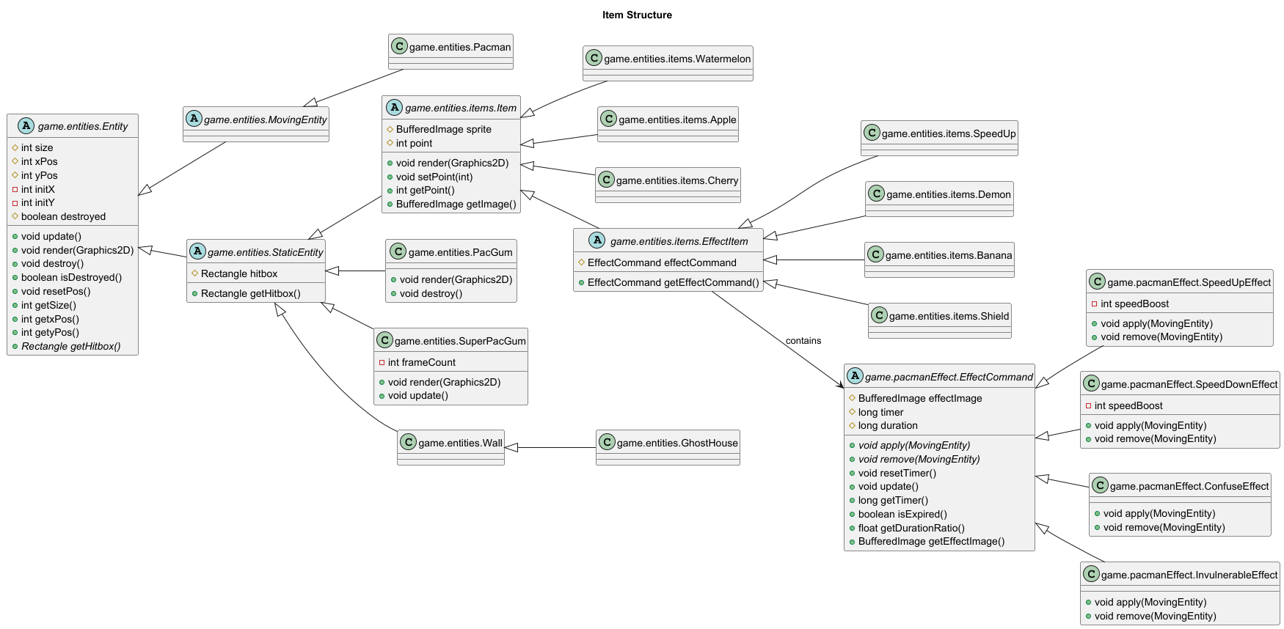
기능 확장 - 아이템 추가, 팩맨에 특수 효과 적용
Factory, Command 패턴, Observer 패턴

Slide 11
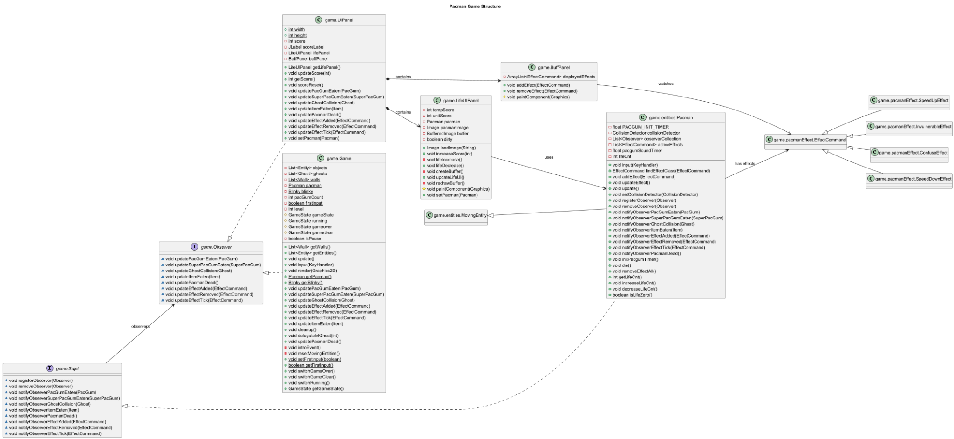
기능 확장 - 아이템 추가, 팩맨에 특수 효과 적용
Factory, Command 패턴, Observer 패턴

Slide 12
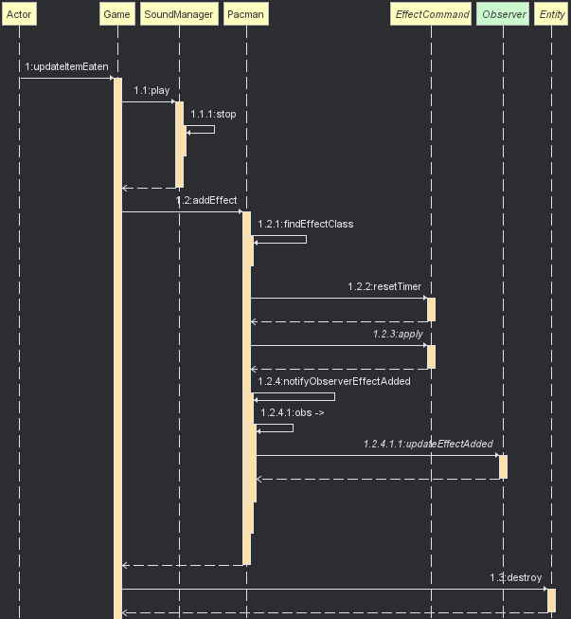
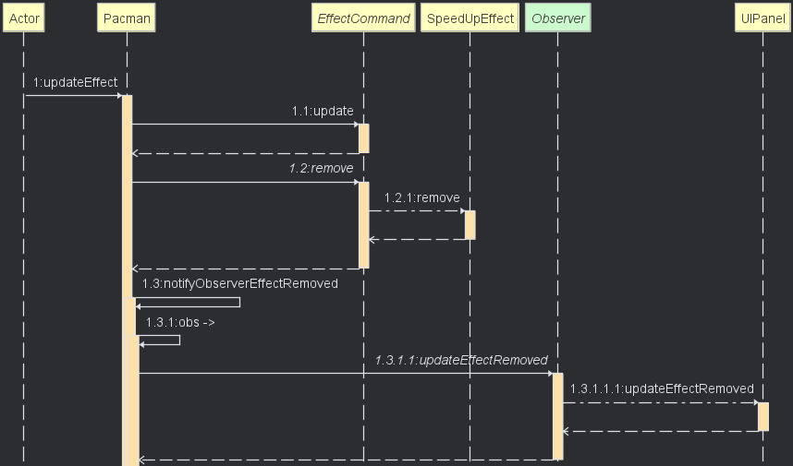
기능 확장 - 아이템 추가, 팩맨에 특수 효과 적용
Factory, Command 패턴, Observer 패턴

Slide 13
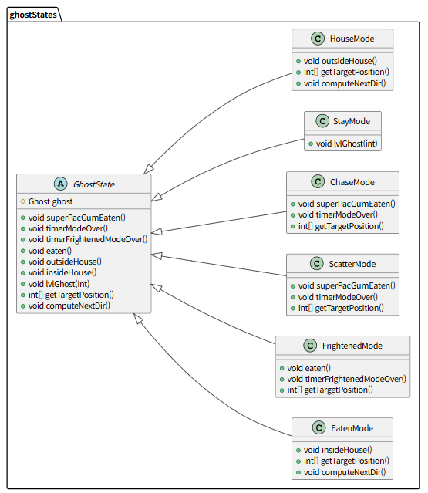
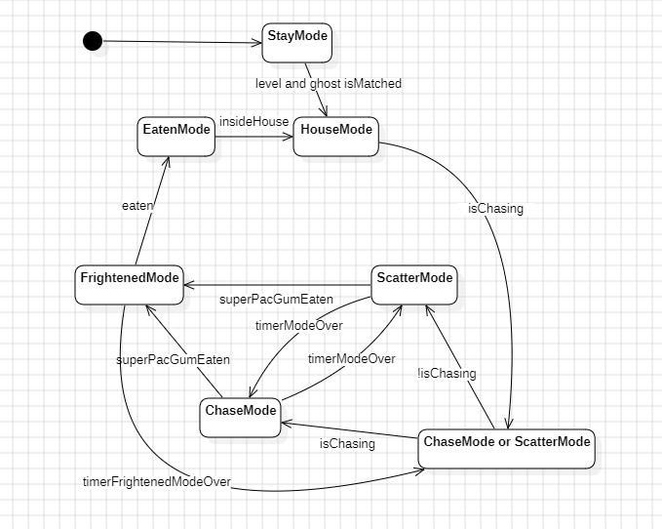
기능 확장 - 레벨 별 난이도 설정
State, Factory 패턴
Notes:
GamePlayPanel.java의 level 변수에 따라 게임 시작 시 Stay mode에서 house mode로 전환되는 ghost의 개수를 점차 늘려 난이도 상승시킵니다. 이 때 각각의 유령들의 활동성을 레벨 별로 확인하기는 번거롭기 때문에 ghoststate에서 staymode를 추가하여 최초로 유령이 생성될 때 해당 상태로 생성되도록 하였고 레벨 변수와 유령의 종류를 확인하여 housemode로 넘어가도록 변경하였습니다.

Slide 14

실시간 데모 시연

Slide 15



